Slide 1
Общественное и рабочее движение в 1880-1890-е г.г.
9 класс

Slide 2
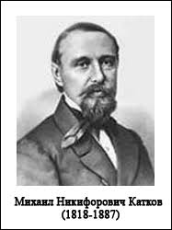
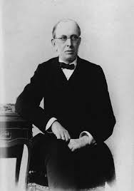
Консерваторы
М. Н. Катков К.П. Победоносцев – наиболее яркие представители консервативного лагеря общественного движения в России в конце 19 века. Их идеи:
1.Сохранение самодержавия
2. Поддержка дворянства и
помещичьего землевладения
3. Критика политических и гражданских свобод

Slide 3
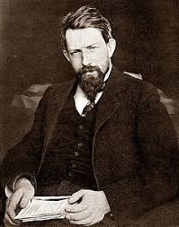
Либералы
П.Б. Струве –сторонник медленной эволюции самодержавия в конституционную монархию. Идеи:
1.Созыв Земского собора как связи царя с народом.
2.Включение в состав Госсовета представителей земств.
3.Медленно и неуклонно вести работу в массах по воспитанию народа в духе прав и свобод
4 Не давить на правительство, а просить его о дальнейших реформах

Slide 4
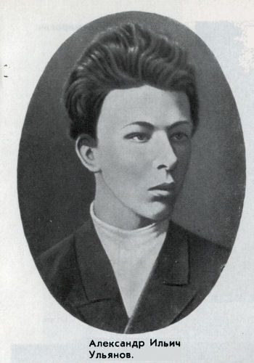
Народники
В 90 –х годах народничество не пользовалось популярностью среди молодёжи. В Петербургском университете возникла «Террористическая фракция Народной Воли», которая планировала покушение на Александра III на 1 марта 1887 года. Во главе заговора стоял и Александр Ульянов. Он был казнён.

Slide 5
Рабочие организации
Первые рабочие организации в России – Южнороссийский союз рабочих(1875) и Северный союз русских рабочих(1878).
С начала 80-х годов забастовки становятся главным методом борьбы рабочих с хозяевами. Самая известная - Морозовская стачка 1885 года.
На суде арестованные предводители забастовки рассказали об ужасающих условиях труда на мануфактурах Морозовых. Присяжные их оправдали.
Именно после этой крупнейшей забастовки Александр III занялся рабочим законодательством.

Slide 6
Появление и распространение марксизма в России
Известная фраза В.И. Ленина после казни брата Александра: « Нет, мы пойдём другим путём». Что же она означала?
Рабочее движение, в отличие от крестьянского, было очень организованным. Но рабочие боролись только за экономические требования: повышение зарплаты, отмену штрафов, сокращение рабочего дня и т.п.
В 1848 году в Германии К.Маркс и Ф.Энгельс выпустили « Манифест Коммунистической партии», где предрекли гибель капитализма от рабочей (пролетарской) революции. Появилась возможность соединить стихийную борьбу рабочих с политическими требованиями марксизма.

Slide 7
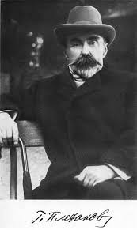
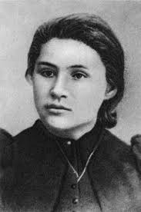
Распространение марксизма в России
Первыми распространителями марксизма среди рабочих были бывшие народники: Георгий Плеханов, Вера Засулич и др. Они не призывали к революции сразу, но считали, что рабочим необходимо донести идею смены общественного строя, разъяснить понятие социализма. Они создавали рабочие кружки , в которых критиковали существующие порядки. Молодые рабочие охотно их посещали вместо церкви. Так рабочее движение набирало силу.

Slide 8
выводы
Консервативное и либеральное движение в общеcтве потеряло большое влияние после убийства Александра II.
Народники не смогли поднять разобщённое и неграмотное крестьянство на революцию.
Начался третий этап революционного движения в России – пролетарский этап.

Slide 9
Домашнее задание
Параграф №22 + презентация – знать основной материал
Прочитать статью Победоносцева « Власть и начальство» стр 194 -195. Уметь устно отвечать на вопросы к ней.
Узнать, почему именно 1 Мая рабочие праздновали как день своей борьбы за права рабочих.

